Slide 1
Decorator
Design Pattern tipo estrutural
Luis Gustavo Block Nienkotter

Slide 2
Descrição
Decorator é um design pattern do tipo estrutural, o papel que ele exerce é de criar novas responsabilidades a uma classe de forma dinâmica e em tempo de execução, podendo retirar essas novas funcionalidades posteriormente.

Slide 3
Problema
Digamos que se tenha uma classe de busca, essa classe é responsável de realizar todas as buscas nas listas do seu sistema, porém tem coisas muito específicas que você quer buscar, por exemplo, um cliente com mais de X produtos, que a venda deu acima de Y reais e feita na data W. Para realizar essa busca teria que criar um método específico para esse tipo de busca.

Slide 4
Problema
Como separar cada uma dessas especificações de modo que se pode fazer qualquer tipo de pesquisa só adicionando o tipo de pesquisa que se quer?

Slide 5
Atores Envolvidos
Interface: Implementa os métodos que existiram em todos os atores do Decorator.
Decorado: Objeto que receberá as implementam a interface e receberá as extensões dinamicamente.
Decoradores: Objetos que irão decorar o objeto Decorado.

Slide 6
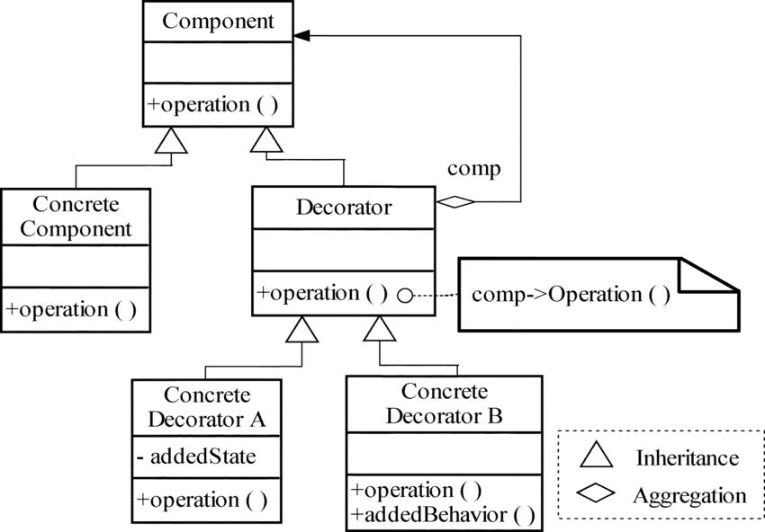
Diagrama de Classe

Slide 7

Exemplo

Slide 8

Exemplo

Slide 9
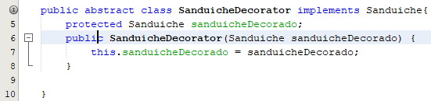
Exemplo

Slide 10
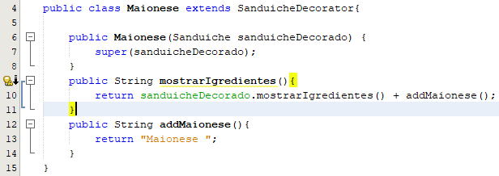
Exemplo

Slide 11
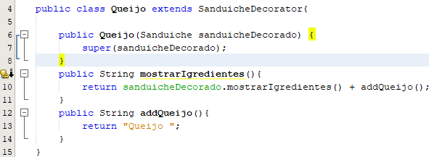
Exemplo

Slide 12
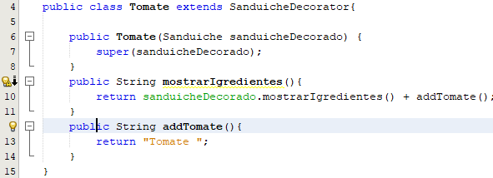
Exemplo

Slide 13
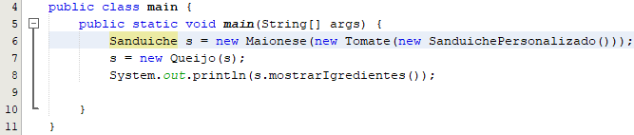
Exemplo

Slide 14

Exemplo

Slide 15

Exemplo

Slide 16
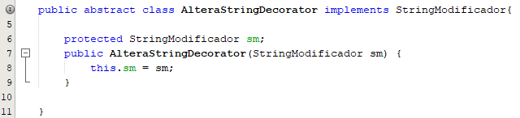
Exemplo

Slide 17
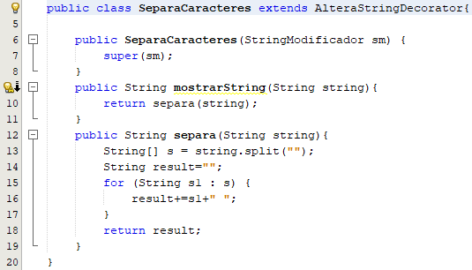
Exemplo

Slide 18
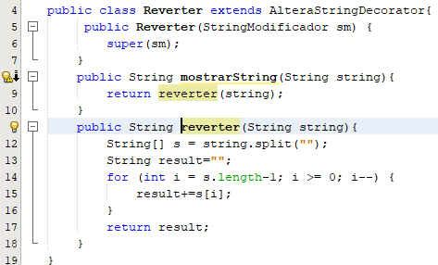
Exemplo

Slide 19
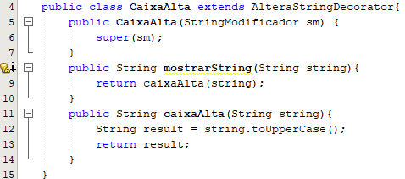
Exemplo

Slide 20
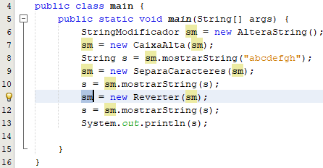
Exemplo

Slide 21
FIM
https://github.com/LuisGustavoBlockNienkotter/Decorator

